Slide 1
Proyecto Integrador de Lógica y Optimización Aplicadas.
García Sebastián, Registro: 21434
Jofré Santiago, Registro: 21260

Slide 2
Índice:
Presentación del Problema.
Explicación del Funcionamiento (Diagrama de Casos de Uso y Diagramas de Secuencia)
Testeo del prototipo

Slide 3

Problema de la mochila
N ítems c/peso asociado.
K Recursos (bolsillos)
Maximizar el número de ítems a colocar en la mochila

Slide 4
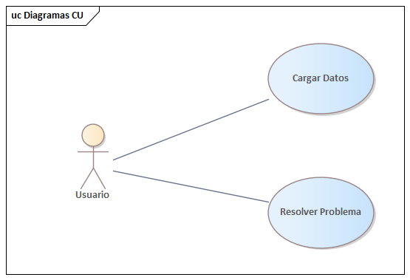
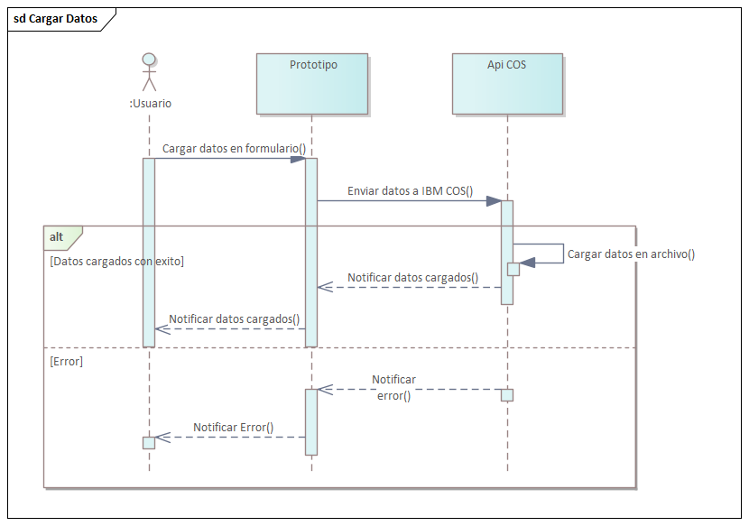
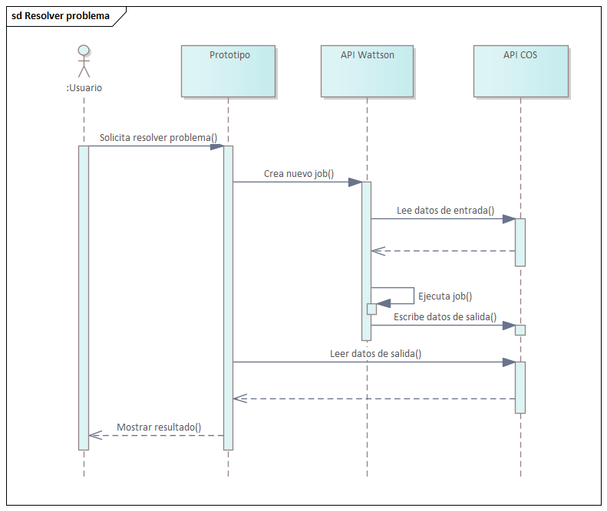

Slide 5
Muchas Gracias!

